Slide 2
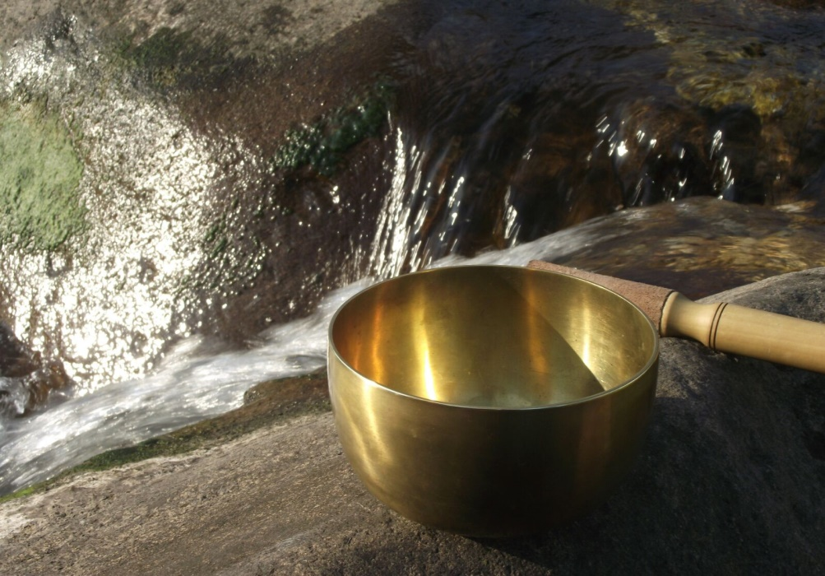
Suonoterapia in RSA Meeting delle professioni di cura Piacenza 21 marzo 2024
Lina Rossini Suonoterapeuta Professionista ai sensi della Legge 04/2013

Slide 3
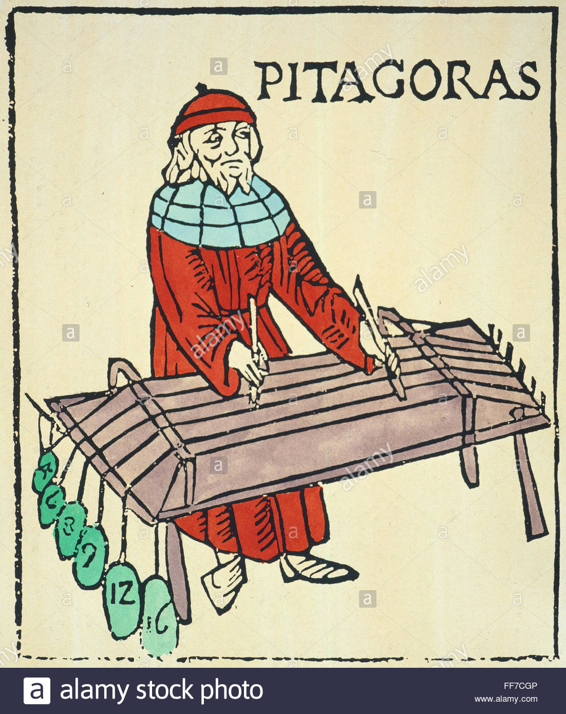
Nuova professione o antica realtà?
• Suonoterapeuta
• Sound Healer
• Operatore Suono Vibrazionale
Utilizzare il suono, le vibrazioni, le
frequenze e la voce per riportare
armonia e ridonare ben-essere sul
piano fisico, emotivo, energetico e
spirituale è pratica antica

Slide 4
Chi è il Suonoterapeuta:
E’ un facilitatore del benessere e dell'armonia psicofisica.
Opera attraverso l’utilizzo di tecniche energetiche vibrazionali stimolando un naturale processo di autoguarigione, trasformazione e crescita della consapevolezza di sé.
La Suonoterapia si occupa quindi del riequilibrio dei diversi Sistemi Energetici che compongono l'essere Umano.

Slide 5
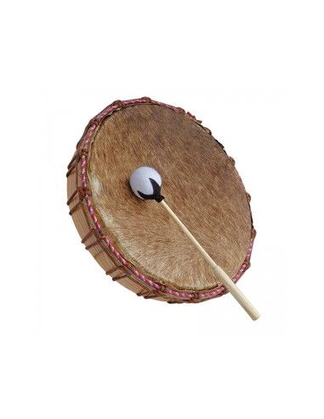
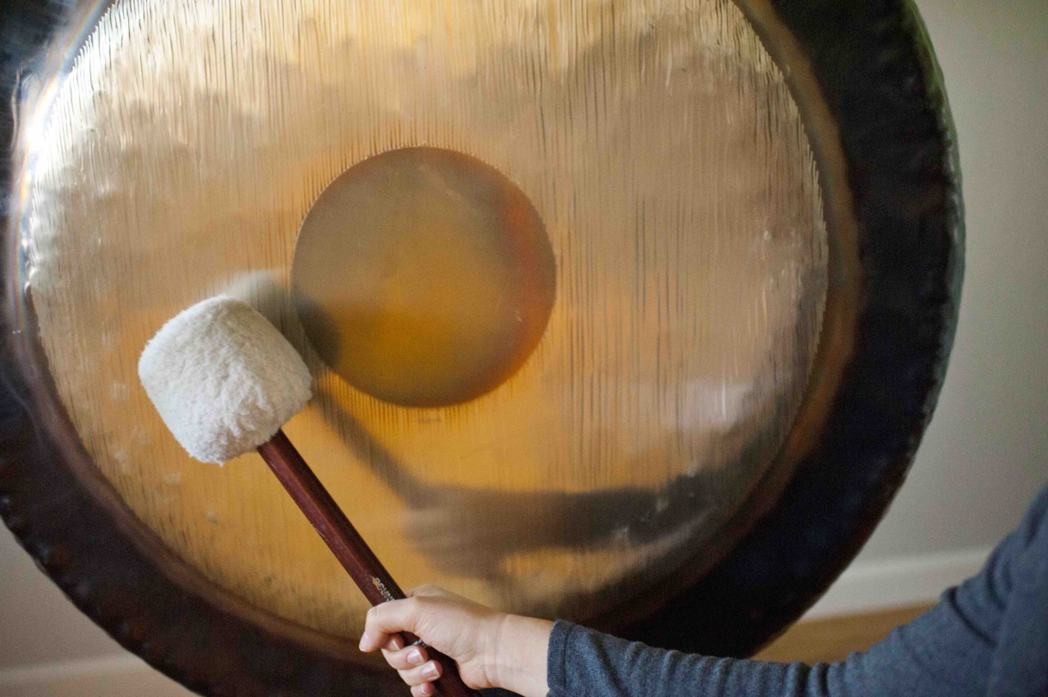
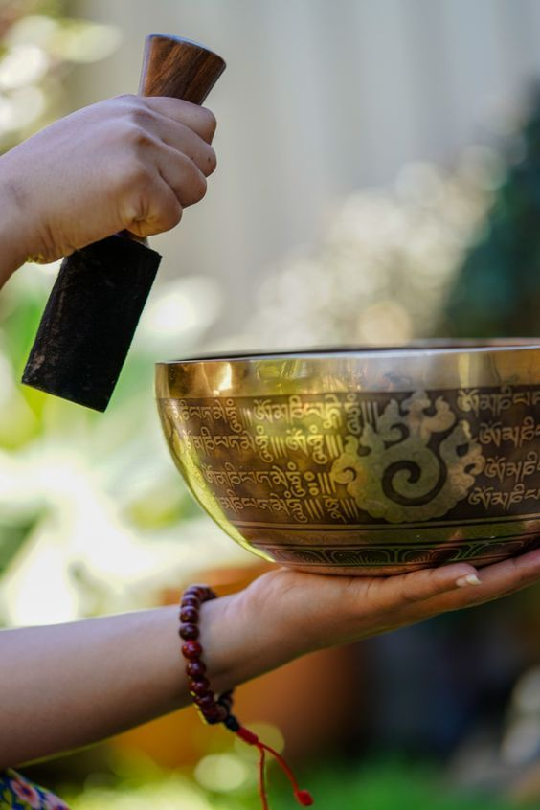
Strumenti antichi e ancestrali:

Slide 6
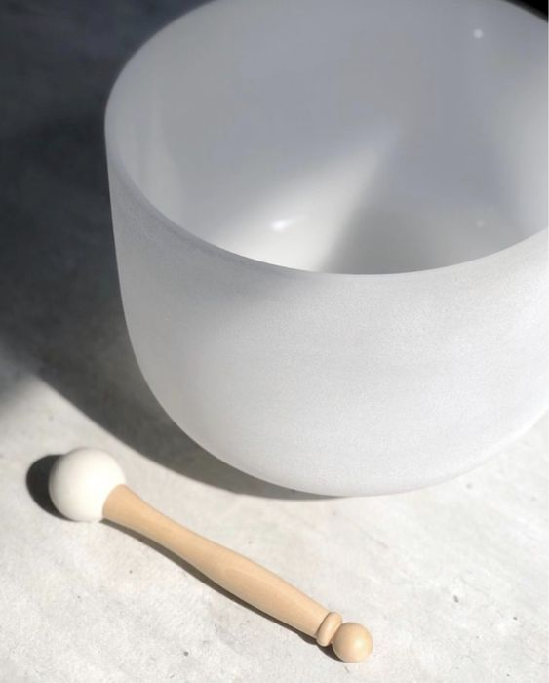
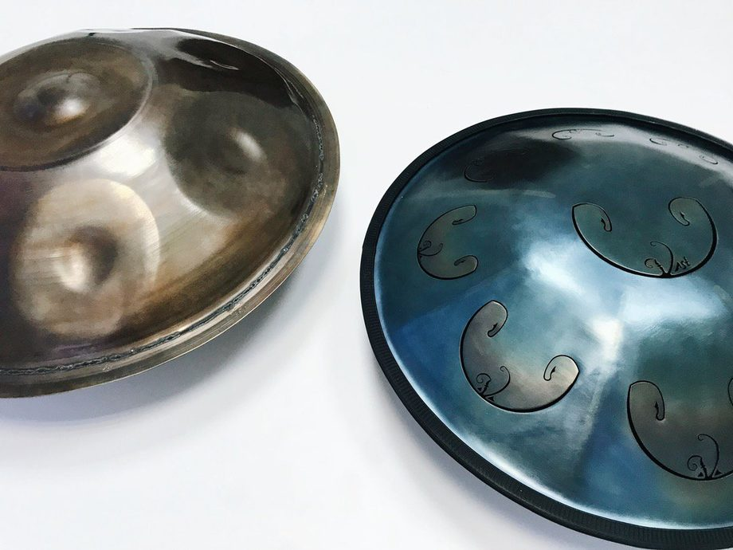
… e moderni…

Slide 7
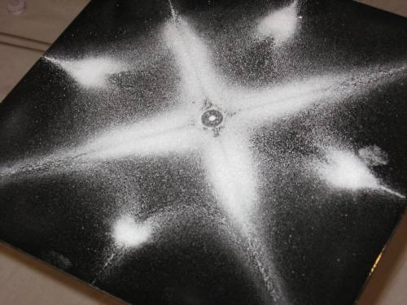
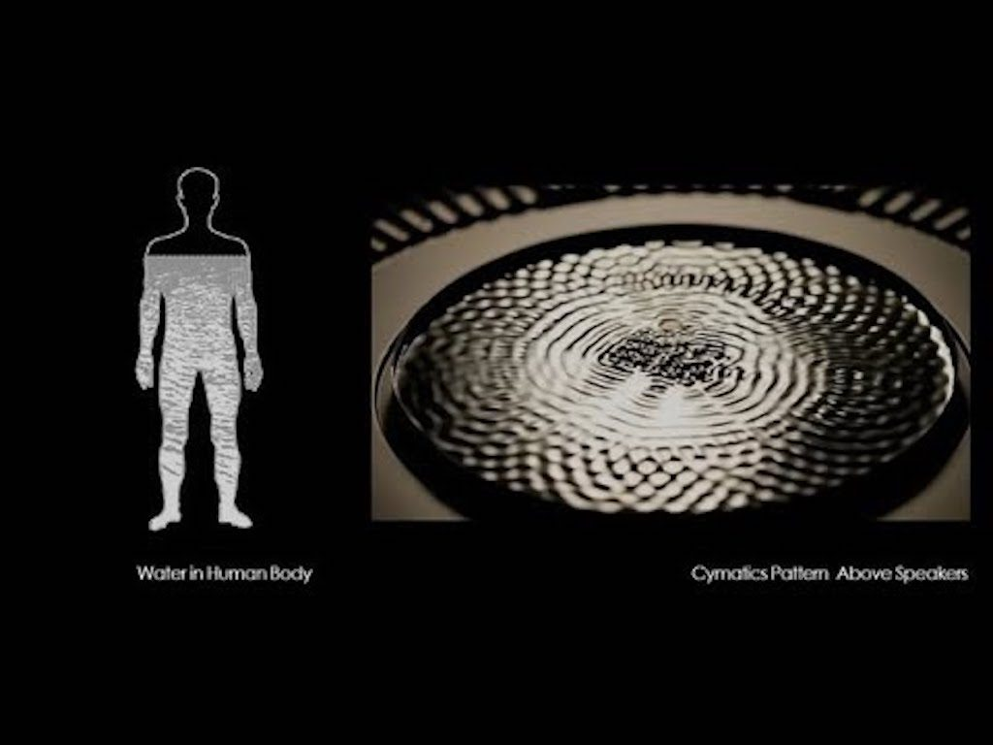
Tutto è Suono Tutto è Vibrazione La danza delle cellule

Slide 8
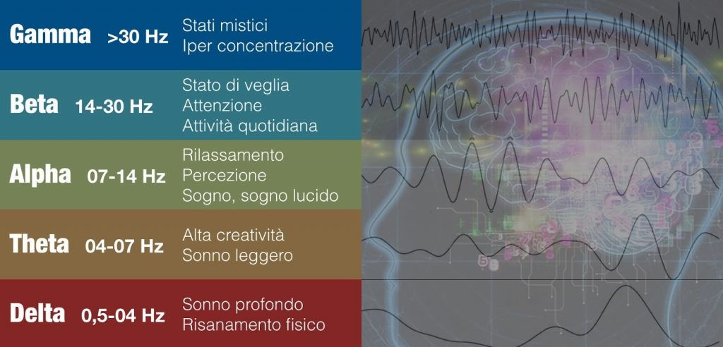
Il potere del Suono
Frequenze e Armonia

Slide 9
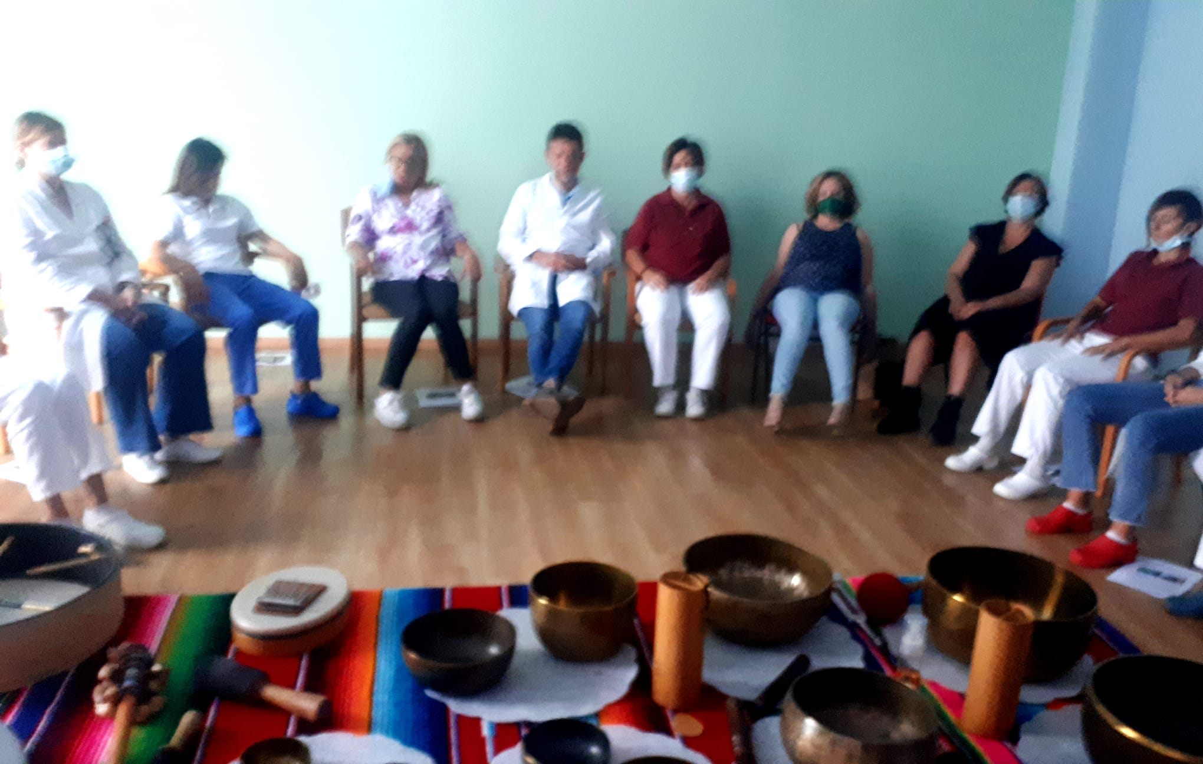
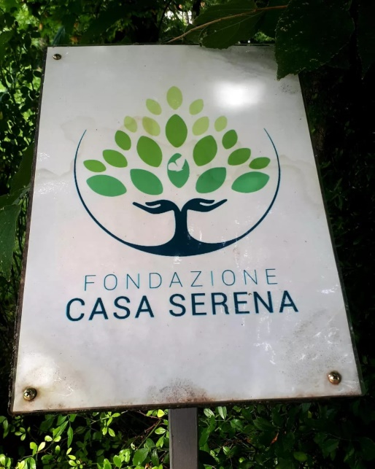
Suoni del Benessere
Fondazione Casa Serena
Sessioni sonore di gruppo e individuali

Slide 10
Obiettivi e Finalità:
Infondere quiete e rilassamento
Migliorare la qualità della vita
Migliorare il benessere psico-fisico generale
Rendere più serena la relazione con sé stessi e gli altri
Ridurre la tensione e la rigidità muscolare
Diminuire lo stress e l'ansia
Attivare ed accrescere la capacità di attenzione e ascolto
Stimolare attivamente la sensibilità percettiva e multi-sensoriale
Rafforzare la consapevolezza e l’energia interiore
Migliorare l’inclusività

Slide 11
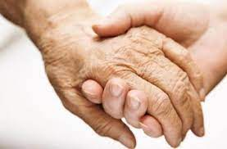
Ma anche:
Rafforzare la consapevolezza interiore
Usare la voce come mezzo di espressione
Rafforzare l'integrazione e la socializzazione, l'inclusività sociale.
Aumentare l'autostima e la fiducia nelle proprie capacità e risorse personali
Sviluppare capacità immaginative, creative e espressive

Slide 12
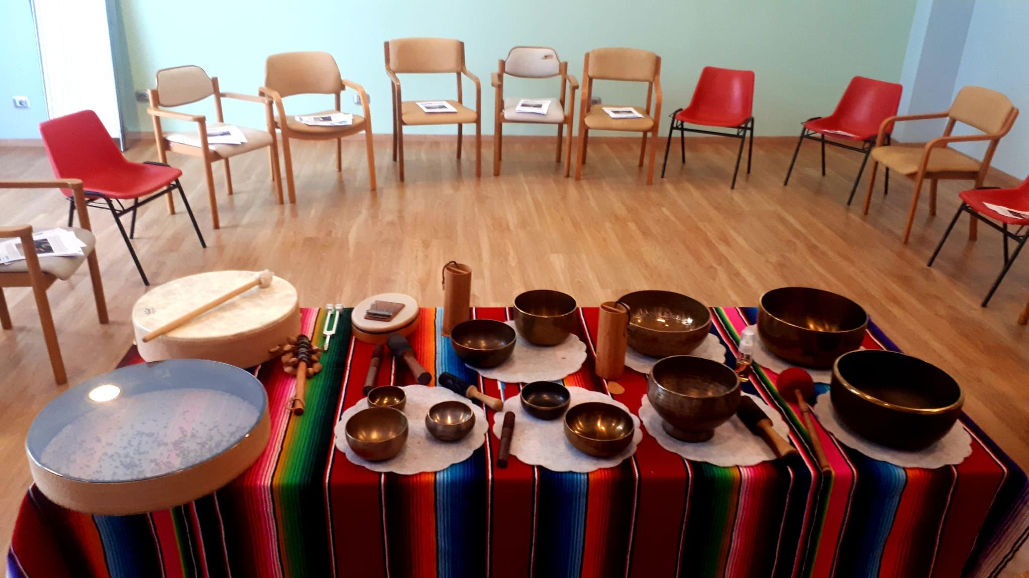
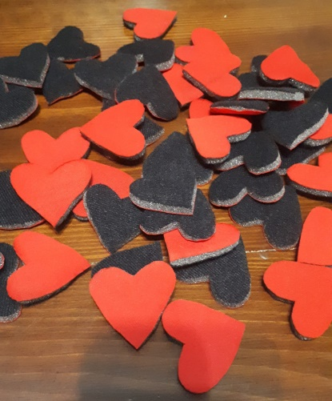
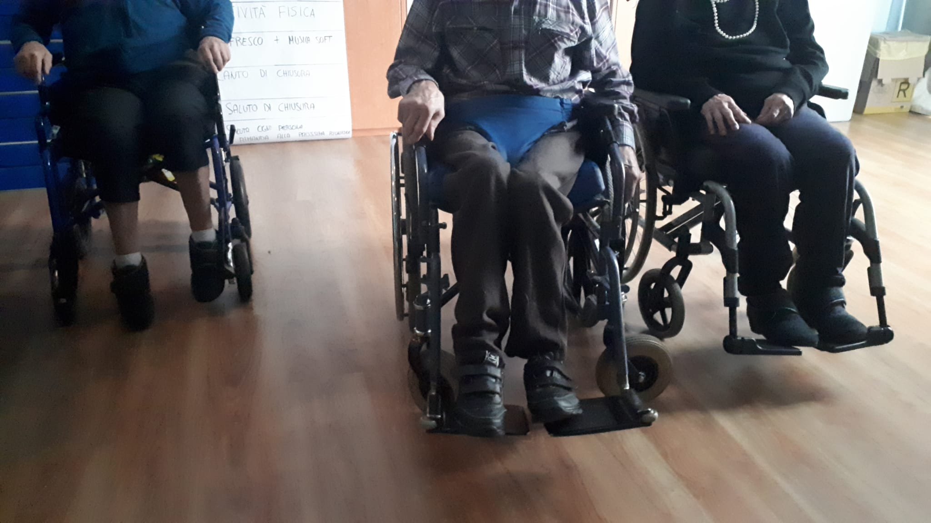
Gruppo
Alzheimer

Slide 13
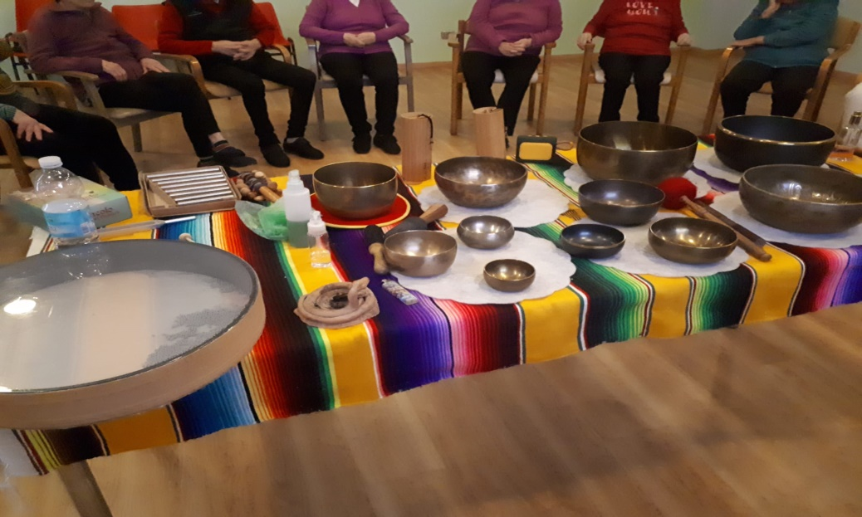
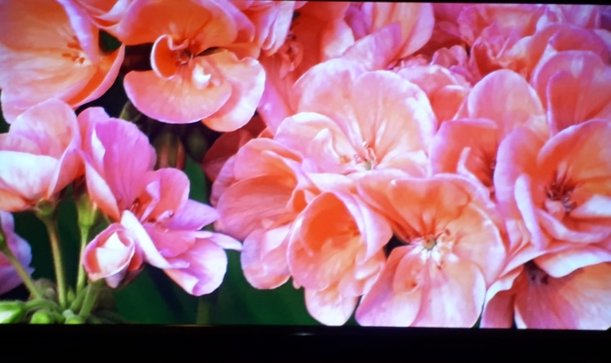
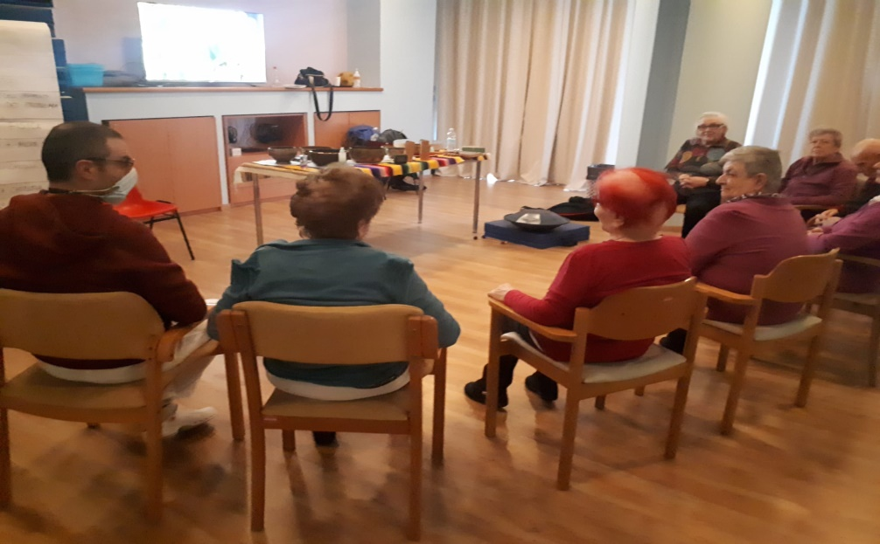
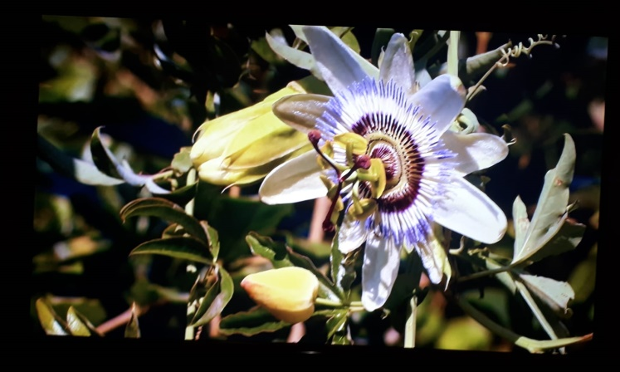
Suono Immagini Vibrazioni Armonia

Slide 14
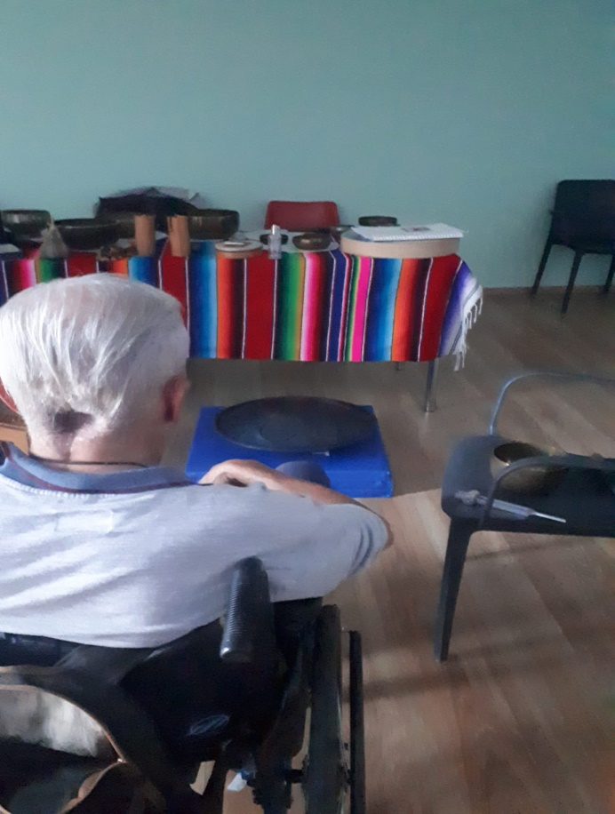
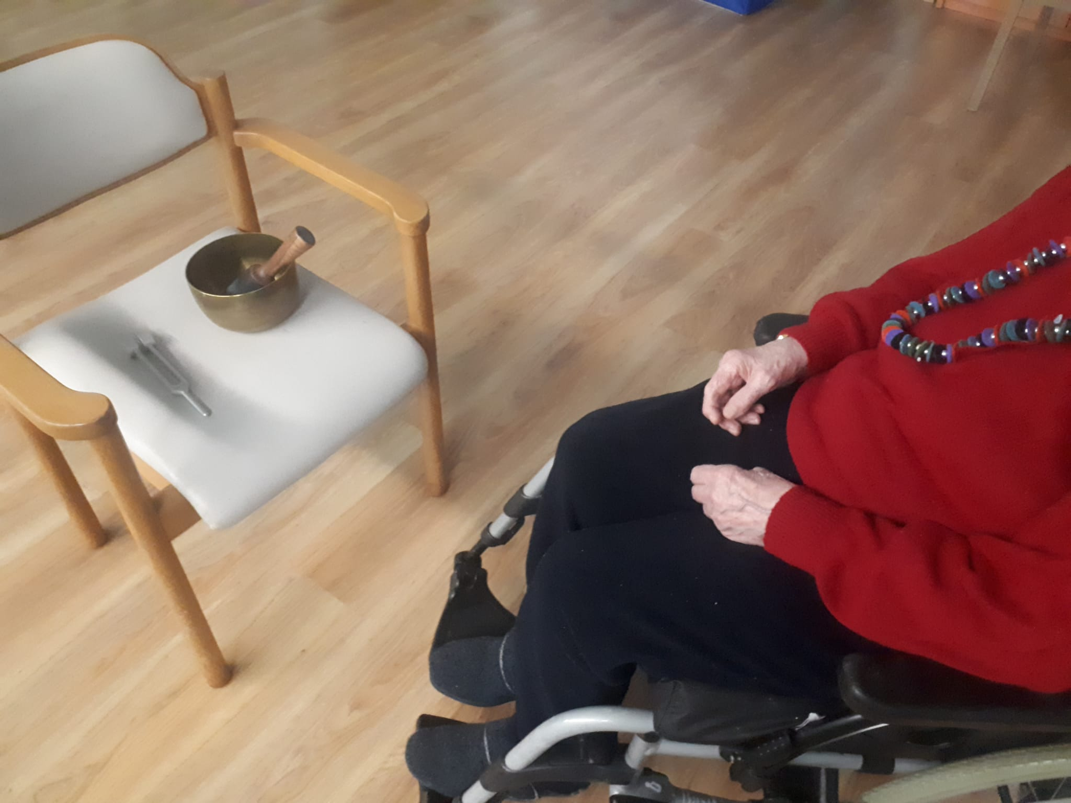
Sessioni sonore individuali
Attenzione e ascolto Apertura e comunicazione

Slide 15
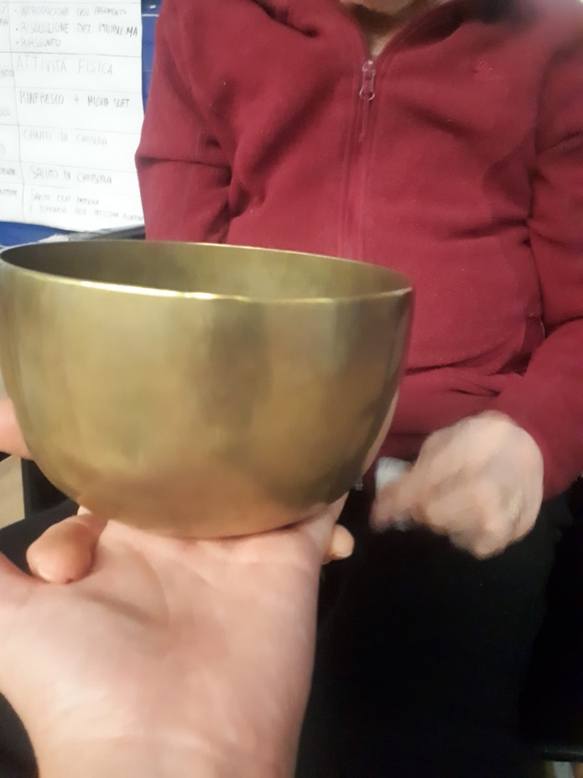
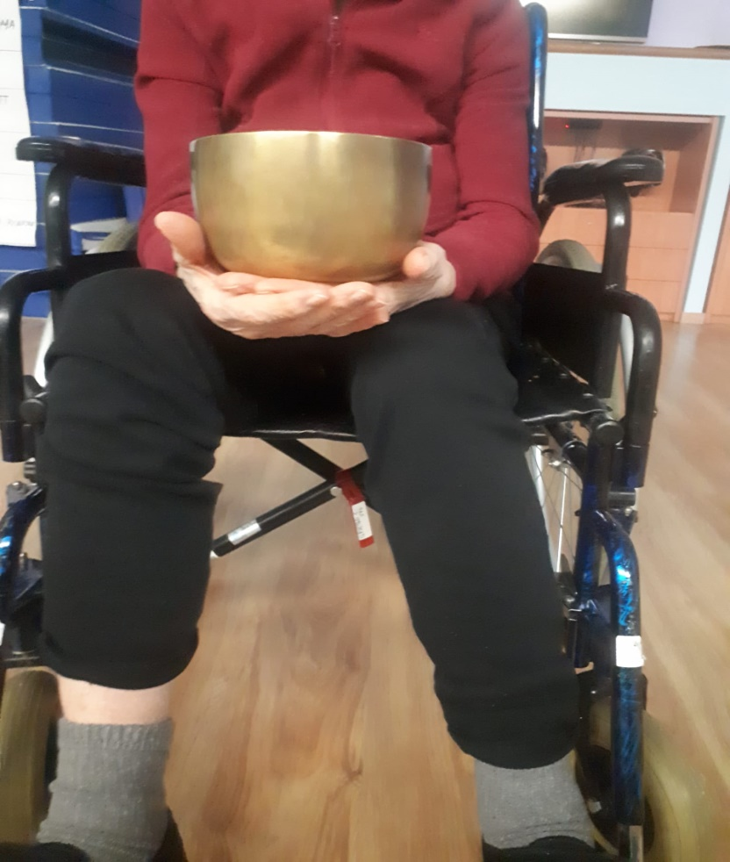
Armonia percettiva
e multisensoriale

Slide 16
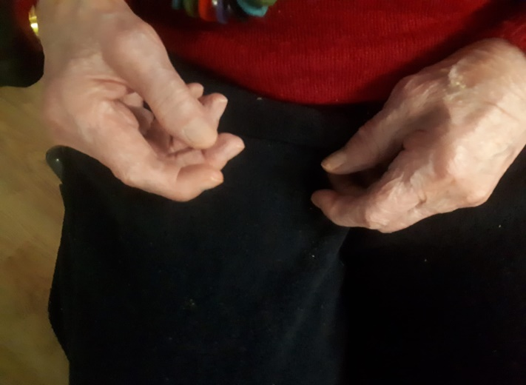
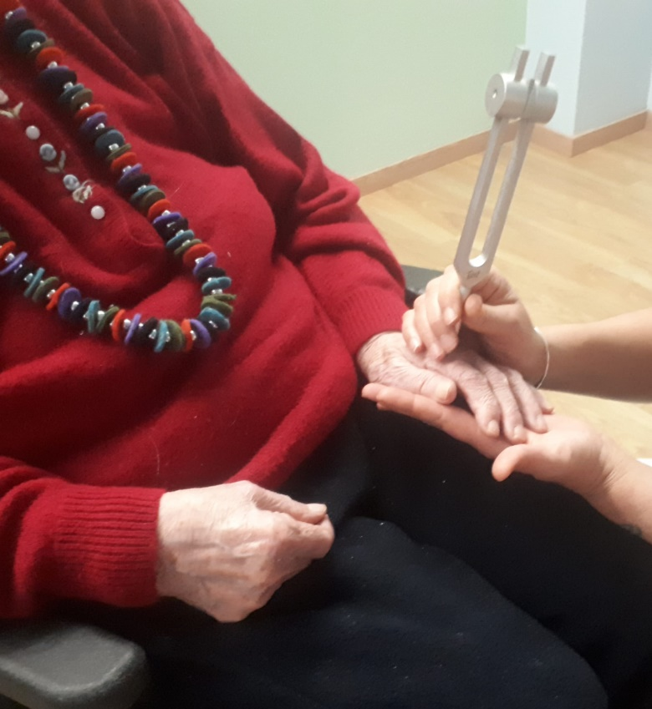
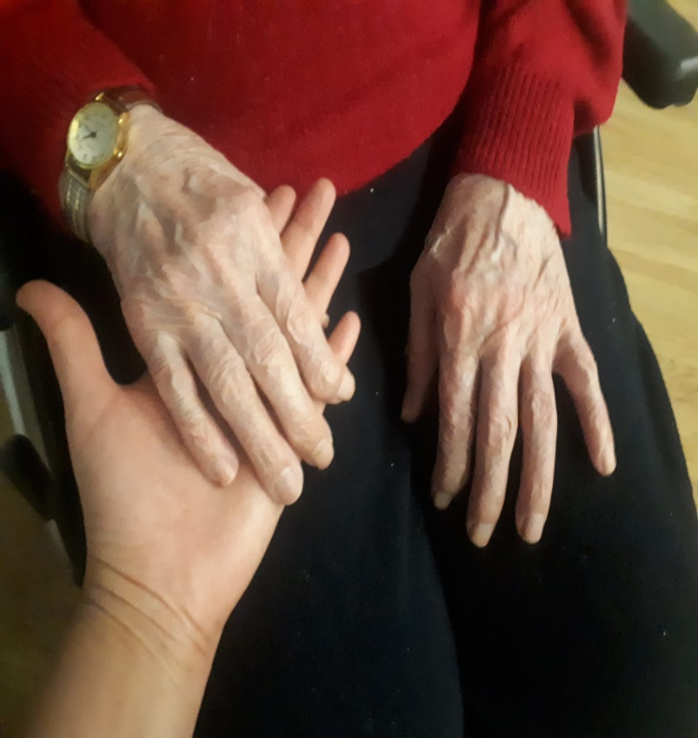
Distensione muscolare

Slide 17
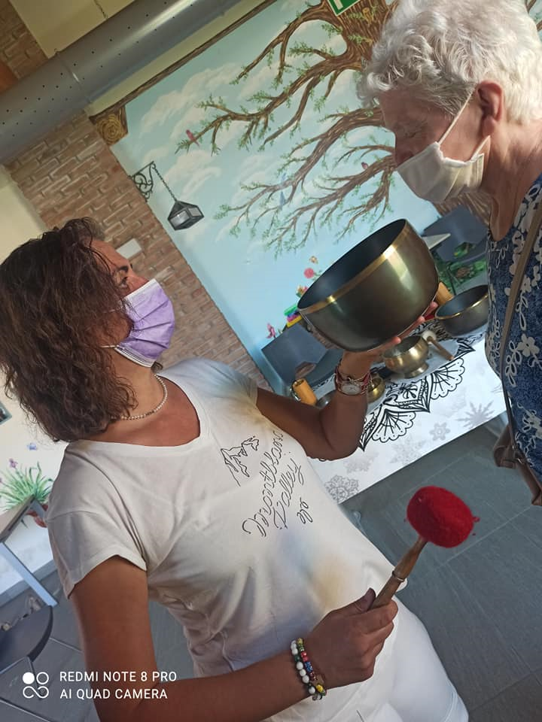
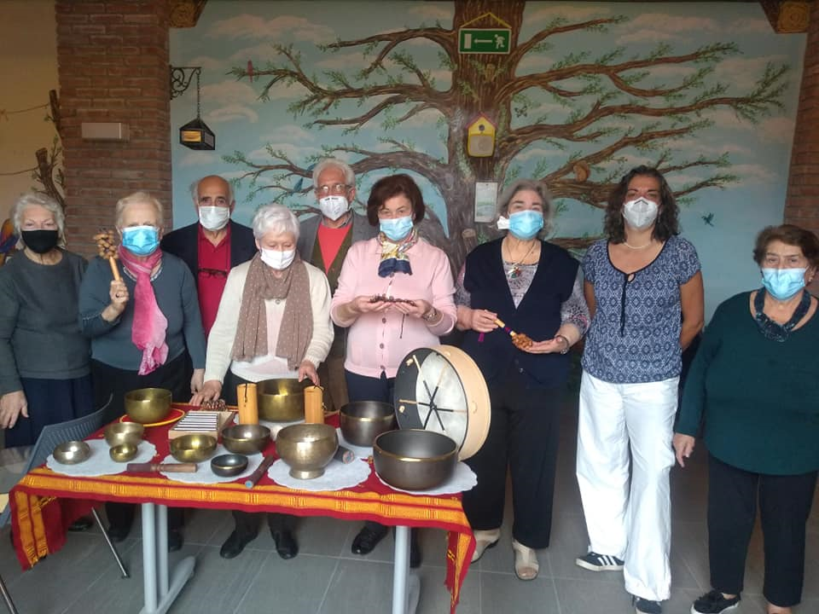
I Laboratori socializzanti
in Cascina Brandezzata Milano
Meditazione e Rilassamento con Suoni Ancestrali

Slide 18
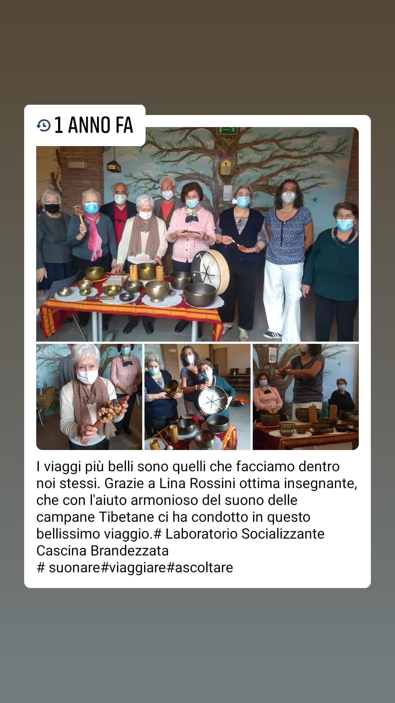
Meditazione, visualizzazione,
la giusta respirazione e l’immersione in un bagno di suoni riportano equilibrio.
Promuovono la crescita personale e spirituale facilitando lo stato meditativo che crea benessere perdurante se effettuato con continuità.

Slide 19
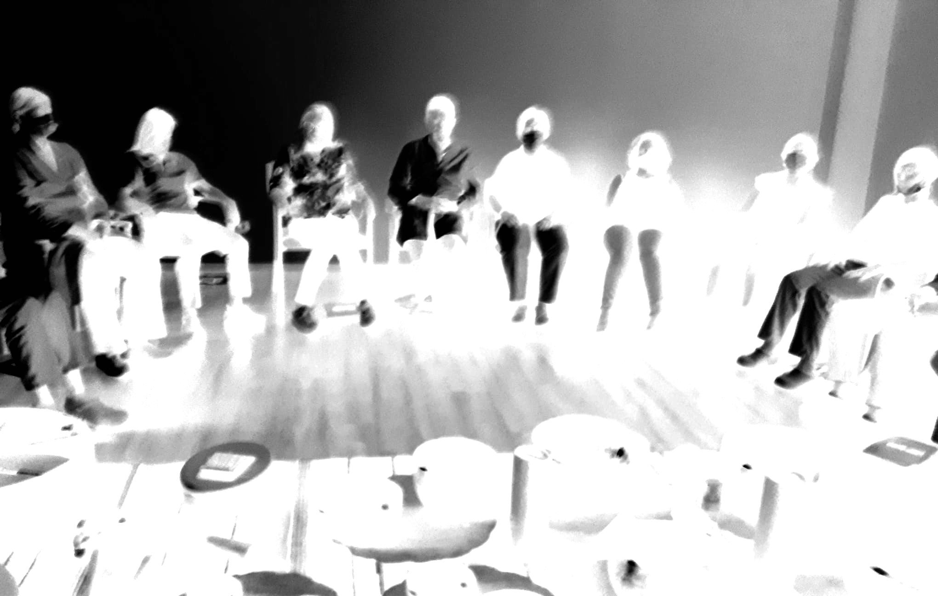
l viaggio dentro noi stessi…

Slide 20
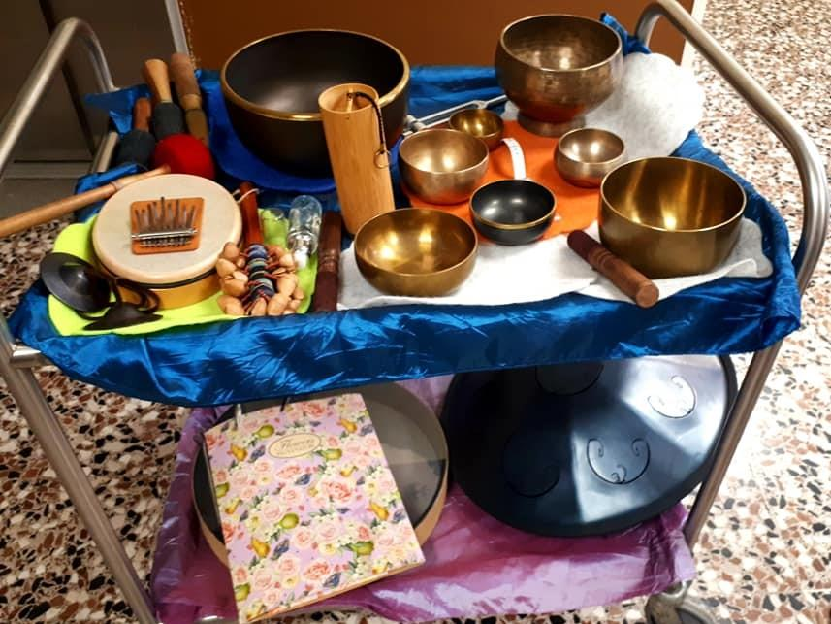
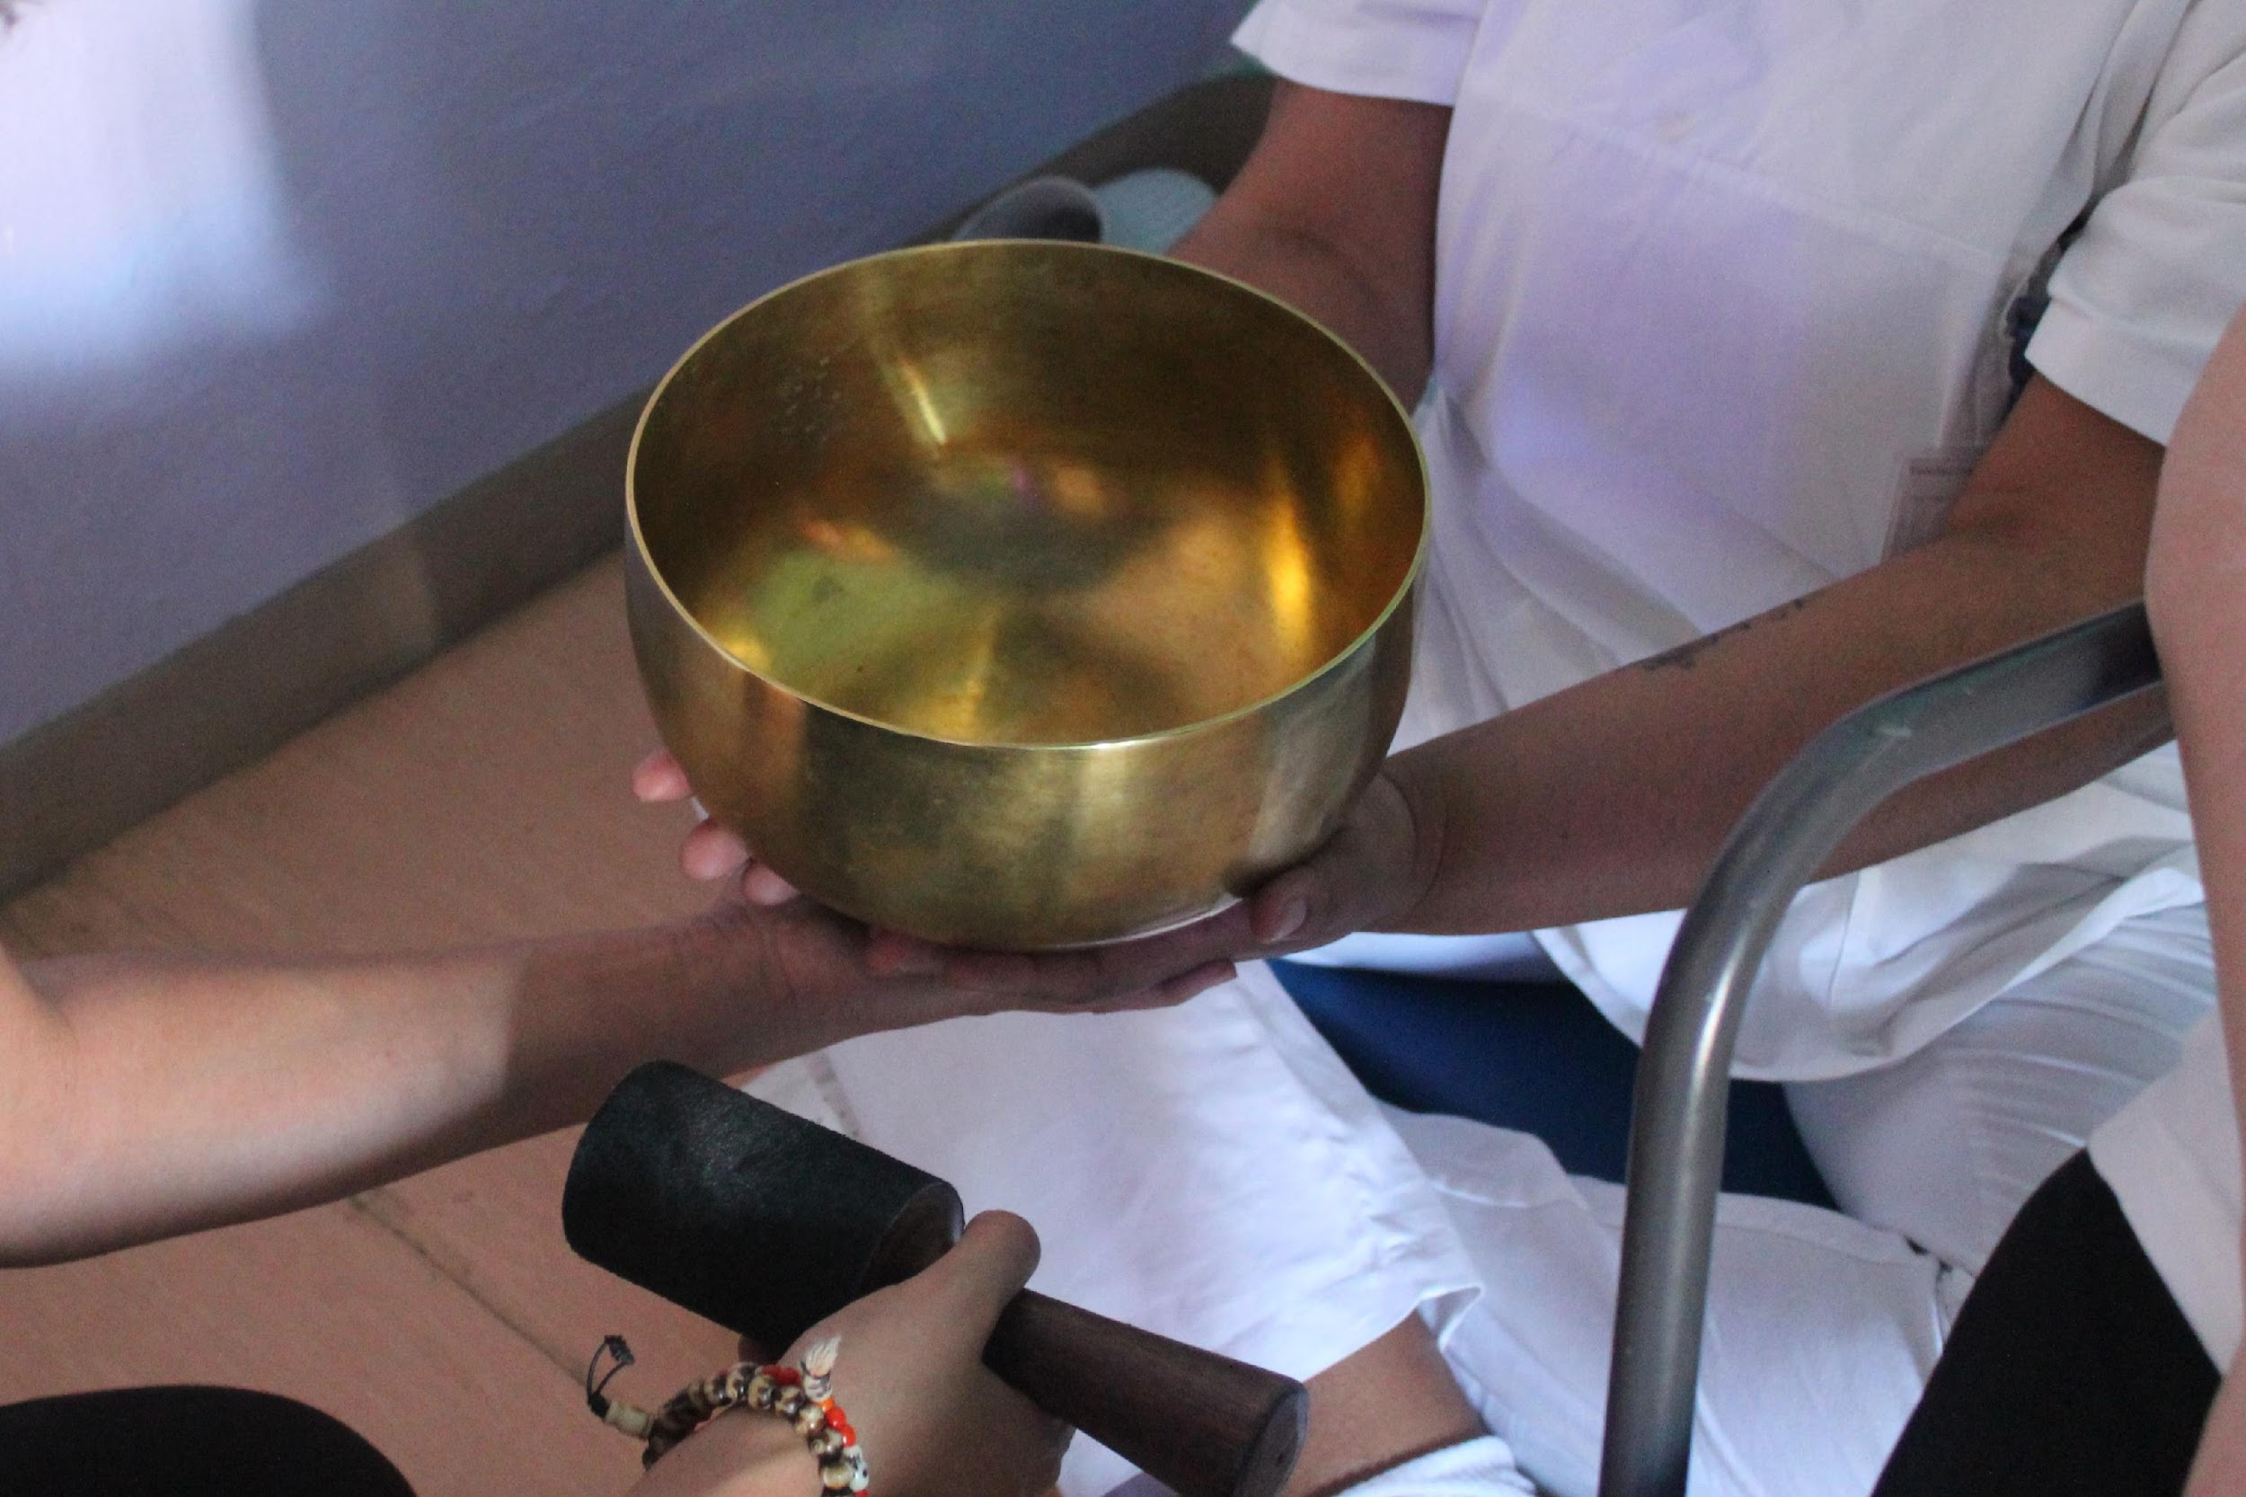
Suoni del Benessere Hospice S. Maria delle Grazie Monza

Slide 21
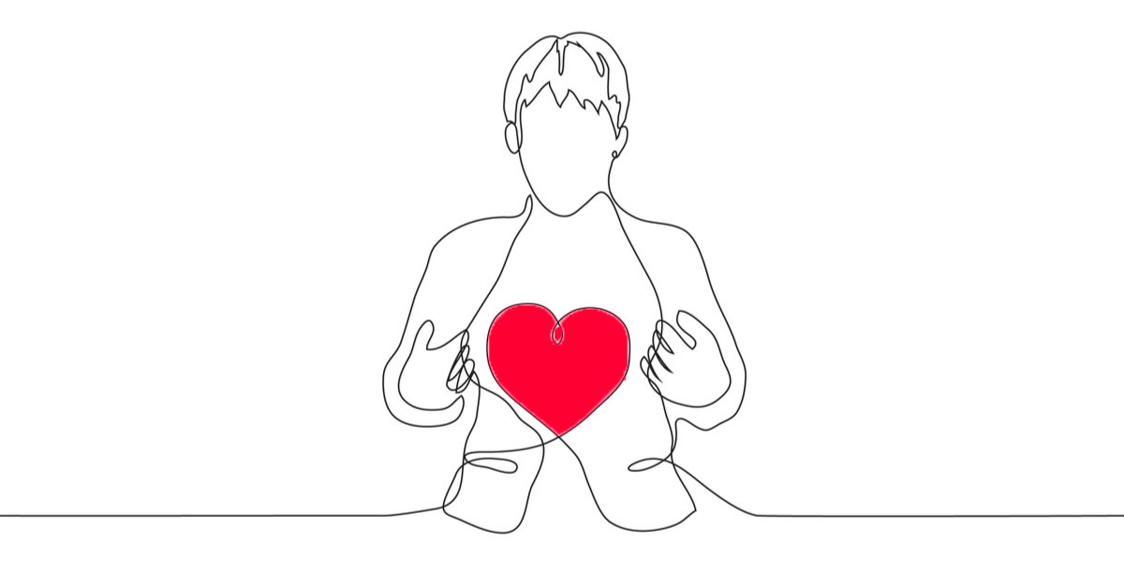
Ma chi pensa al benessere
dei Professionisti Sanitari ?

Slide 22
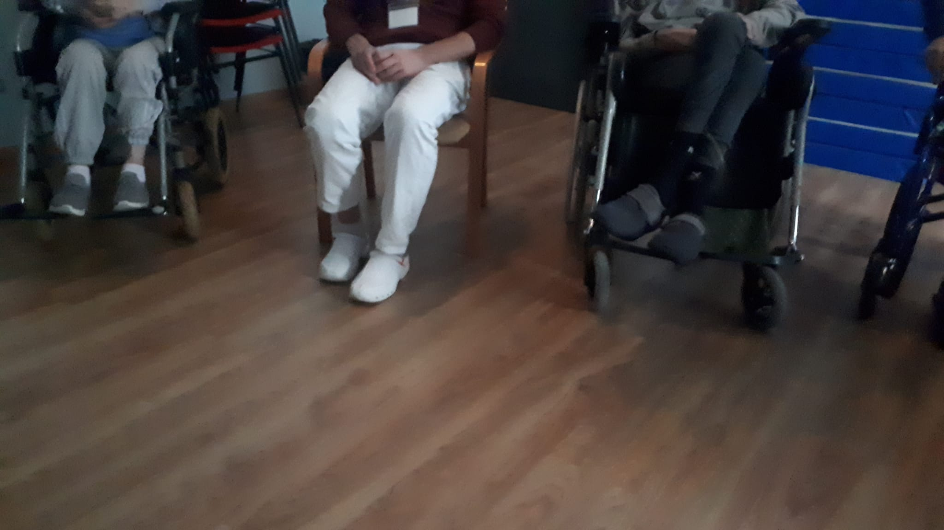
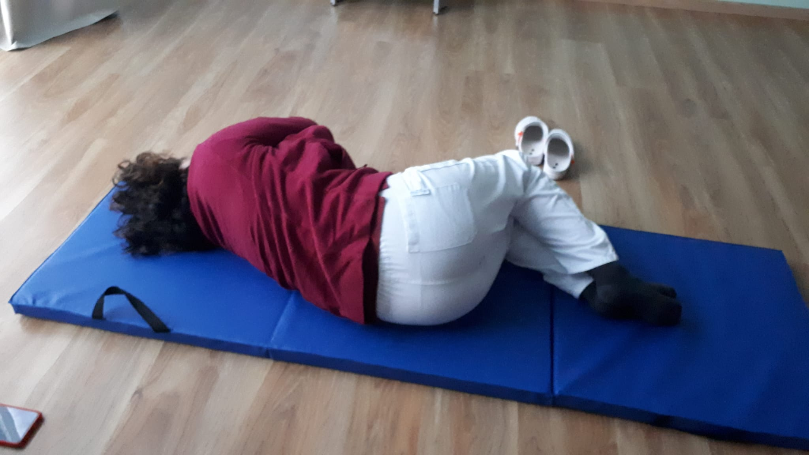
Il Benessere per migliorare
la realtà quotidiana e la relazione
con i colleghi e gli ospiti della struttura.

Slide 23
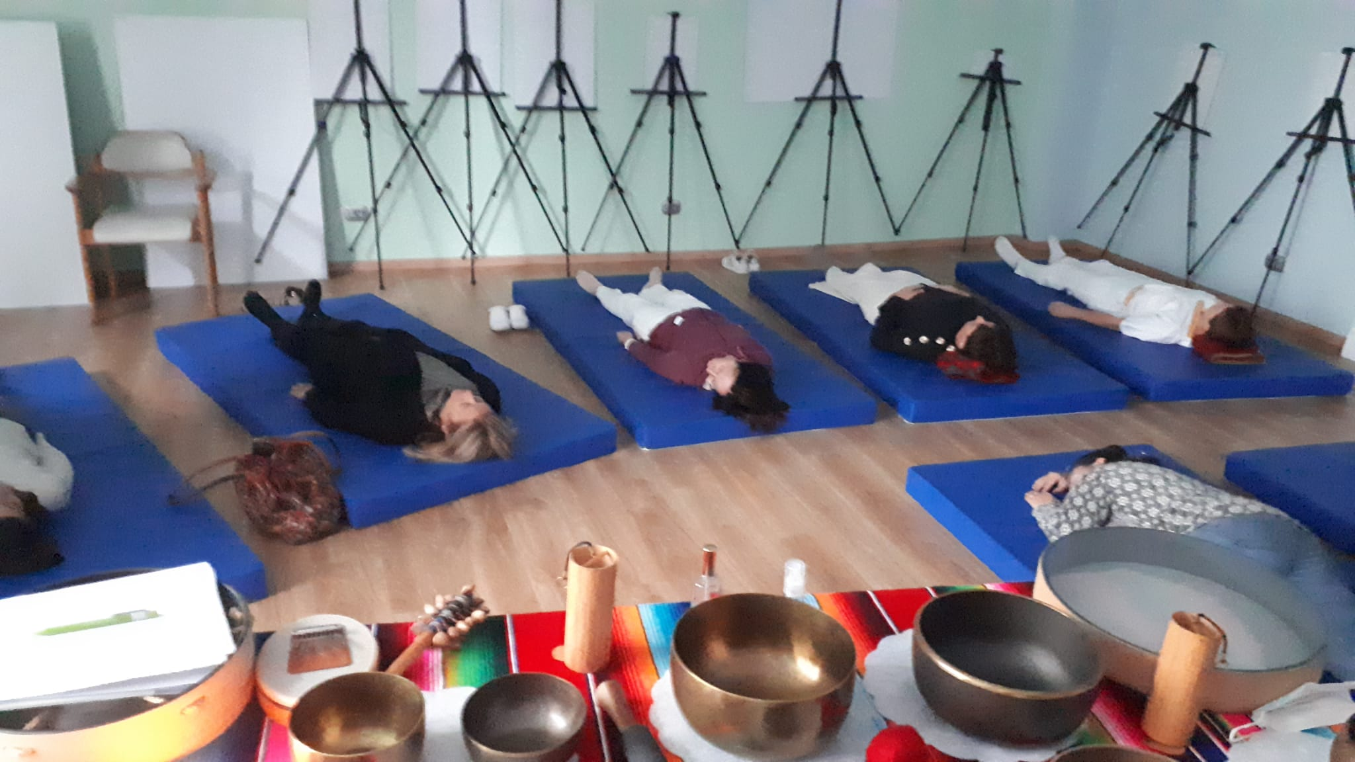
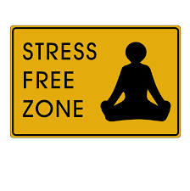
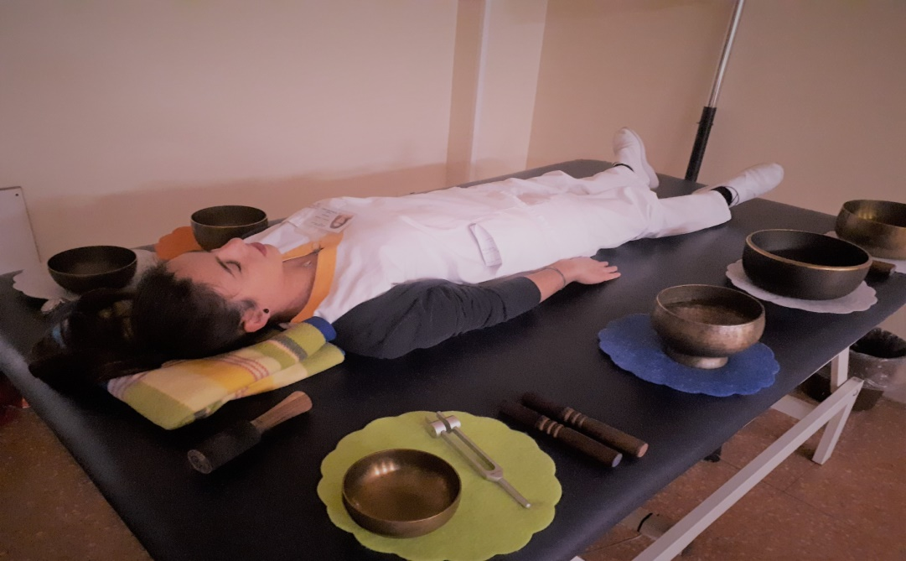

Slide 24
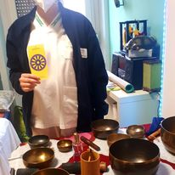
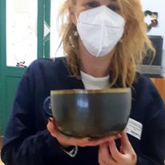
La consapevolezza come
processo di trasformazione

Slide 25
La medicina integrata prende in considerazione
Tutti i fattori che coinvolgono la salute il benessere e la malattia, incluse le dimensioni psicologiche e spirituali della vita di una persona.
Mette insieme i moderni esami diagnostici e trattamenti convenzionali o allopatici con un’attenta selezione di altre terapie provenienti dalla medicina orientale, dalla fitoterapia, l’omeopatia il massaggio o altro.

Slide 26
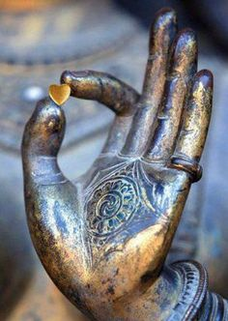
Grazie Lina Rossini: ilsuonodelvento@tiscali.it Pagina facebook: il suono del vento Linkedin: Lina Rossini tel. 347 1802793

